Slide 1

Linux的计划任务
—— Crontab

Slide 2

Cron、Crond和Crontab
请替换
文字内容
请替换文字内容，点击添加相关标题文字，修改文字内容，也可以直接复制你的内容到此。请替换文字内容，点击添加相关标题文字，修改文字内容，也可以直接复制你的内容到此。请替换文字内容，点击添加相关标题文字，修改文字内容，也可以直接复制你的内容到此。
Cron 是一个linux下执行周期性任务的系统服务
Crontab 可以理解为cron table，即任务时间表，它提供一系列命令来让计算机执行周期性任务
Crond 是一个为crontab提供服务的守护进程
请替换字内容

Slide 3
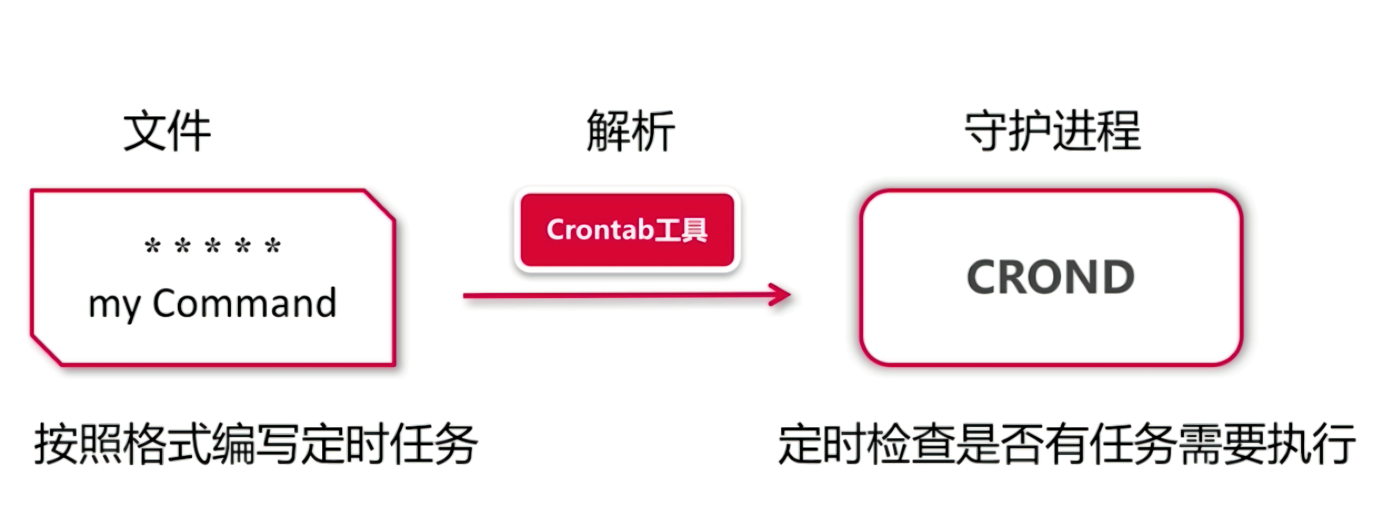
Crondtab架构
请替换
文字内容
请替换文字内容，点击添加相关标题文字，修改文字内容，也可以直接复制你的内容到此。请替换文字内容，点击添加相关标题文字，修改文字内容，也可以直接复制你的内容到此。请替换文字内容，点击添加相关标题文字，修改文字内容，也可以直接复制你的内容到此。
请替换字内容
详细流程图：https://www.processon.com/view/link/5b7d2ce3e4b075b9fe22ccb2

Slide 4
Crondtab命令
crontab [-e | -l | -r | filename]
-e：编辑当前用户的计划任务
-l：列出当前用户的计划任务
-r：删除当前用户的计划任务
filename：将指定文件覆盖到当前用户的计划任务中
请替换
文字内容
请替换文字内容，点击添加相关标题文字，修改文字内容，也可以直接复制你的内容到此。请替换文字内容，点击添加相关标题文字，修改文字内容，也可以直接复制你的内容到此。请替换文字内容，点击添加相关标题文字，修改文字内容，也可以直接复制你的内容到此。
请替换字内容

Slide 5
Crondtab配置文件
请替换
文字内容
请替换文字内容，点击添加相关标题文字，修改文字内容，也可以直接复制你的内容到此。请替换文字内容，点击添加相关标题文字，修改文字内容，也可以直接复制你的内容到此。请替换文字内容，点击添加相关标题文字，修改文字内容，也可以直接复制你的内容到此。
系统配置文件
/etc/crontab：基本全局配置文件
/etc/cron.d/*：全局配置文件的补充
cron.deny：禁止某些用户使用crontab
用户配置文件
/var/spool/cron/*
请替换字内容

Slide 6
Crondtab配置文件
请替换
文字内容
请替换文字内容，点击添加相关标题文字，修改文字内容，也可以直接复制你的内容到此。请替换文字内容，点击添加相关标题文字，修改文字内容，也可以直接复制你的内容到此。请替换文字内容，点击添加相关标题文字，修改文字内容，也可以直接复制你的内容到此。
crontab中的两种执行命令方式
命令类型
1-59/2 * * * * echo "ODD**********"
目录规划
01 * * * * root run-parts /etc/cron.hourly
run-parts 会将后面接的“目录”内所有文件找出来执行
请替换字内容

Slide 7
Crondtab配置文件格式
请替换
文字内容
请替换文字内容，点击添加相关标题文字，修改文字内容，也可以直接复制你的内容到此。请替换文字内容，点击添加相关标题文字，修改文字内容，也可以直接复制你的内容到此。请替换文字内容，点击添加相关标题文字，修改文字内容，也可以直接复制你的内容到此。
SHELL=/bin/bash <== 使用哪种 shell 接口
PATH=/sbin:/bin:/usr/sbin:/usr/bin <== 执行文件查找路径
MAILTO=root <== 若有额外 STDOUT，以 email 形式发送给谁
HOME=/ <== 默认此 shell 的主文件夹
请替换字内容

Slide 8
Crondtab配置文件格式
请替换
文字内容
请替换文字内容，点击添加相关标题文字，修改文字内容，也可以直接复制你的内容到此。请替换文字内容，点击添加相关标题文字，修改文字内容，也可以直接复制你的内容到此。请替换文字内容，点击添加相关标题文字，修改文字内容，也可以直接复制你的内容到此。
.---------------- 分（0 – 59）
| .-------------- 时（0 – 23）
| | .------------ 日（1 – 31）
| | | .---------- 月（1 – 12）
| | | | .-------- 周（0 – 6，0和7都表示周日）
| | | | |
* * * * * [user-name] command to be executed
请替换字内容

Slide 9
Crondtab配置文件格式
请替换
文字内容
请替换文字内容，点击添加相关标题文字，修改文字内容，也可以直接复制你的内容到此。请替换文字内容，点击添加相关标题文字，修改文字内容，也可以直接复制你的内容到此。请替换文字内容，点击添加相关标题文字，修改文字内容，也可以直接复制你的内容到此。
30 21 * * *：每晚 21：30
45 4 1, 10, 22 * *：每月1、10、22日的 4：45
45 4 1-10 * *：每月1到10日的 4：45
*/2 * * * *：每两分钟（偶数分钟）
1-59/2 * * * *：每两分钟（奇数分钟）
0 23-7/1 * * *：晚上11点到早上7点之间每隔一小时
请替换字内容

Slide 10
Crondtab配置文件格式
请替换
文字内容
请替换文字内容，点击添加相关标题文字，修改文字内容，也可以直接复制你的内容到此。请替换文字内容，点击添加相关标题文字，修改文字内容，也可以直接复制你的内容到此。请替换文字内容，点击添加相关标题文字，修改文字内容，也可以直接复制你的内容到此。
＊表示任何时候都匹配
可以用“A,B,C”表示A或B或C时执行命令
可以用“A-B”表示A到B之间时执行命令
可以用“*/A”表示每A分钟（小时等）执行一次命令
请替换字内容

Slide 11
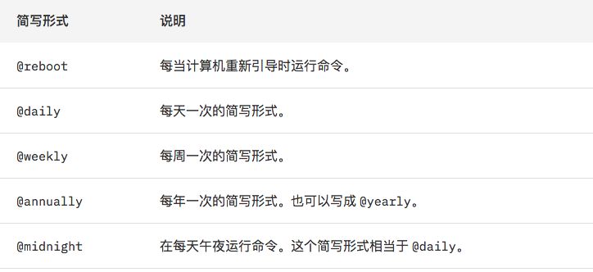
Crondtab配置文件格式
常用调度计划的简写形式
请替换
文字内容
请替换文字内容，点击添加相关标题文字，修改文字内容，也可以直接复制你的内容到此。请替换文字内容，点击添加相关标题文字，修改文字内容，也可以直接复制你的内容到此。请替换文字内容，点击添加相关标题文字，修改文字内容，也可以直接复制你的内容到此。
请替换字内容

Slide 12
Crondtab的日志
请替换
文字内容
请替换文字内容，点击添加相关标题文字，修改文字内容，也可以直接复制你的内容到此。请替换文字内容，点击添加相关标题文字，修改文字内容，也可以直接复制你的内容到此。请替换文字内容，点击添加相关标题文字，修改文字内容，也可以直接复制你的内容到此。
全局日志文件
位置：/var/log/cron
用户邮件文件
位置：/var/spool/mail/*
请替换字内容

Slide 13
Crondtab常见错误——环境变量
现象：手动可以执行，定时任务执行失败
原因：可能是 crontab 中的环境变量设置问题
请替换
文字内容
请替换文字内容，点击添加相关标题文字，修改文字内容，也可以直接复制你的内容到此。请替换文字内容，点击添加相关标题文字，修改文字内容，也可以直接复制你的内容到此。请替换文字内容，点击添加相关标题文字，修改文字内容，也可以直接复制你的内容到此。
请替换字内容

Slide 14
Crondtab常见错误——环境变量
解决方法：
添加PATH到/etc/crontab
PATH=/sbin:/bin:/usr/sbin:/usr/bin:/usr/local/jdk1.8.0_111/bin
在执行具体任务前引入系统/用户环境变量（推荐）
30 2 * * * source /etc/profile;sh /root/test.sh
30 2 * * * source ~/.bash_profile;sh /root/test.sh
systemctl restart crond
请替换
文字内容
请替换文字内容，点击添加相关标题文字，修改文字内容，也可以直接复制你的内容到此。请替换文字内容，点击添加相关标题文字，修改文字内容，也可以直接复制你的内容到此。请替换文字内容，点击添加相关标题文字，修改文字内容，也可以直接复制你的内容到此。
请替换字内容

Slide 15
Crondtab常见错误——命令行操作
命令行双引号中使用 ％ 时，未加反斜线 \
第三个（日）和第五个（周）域之间执行的是“或”操作
请替换
文字内容
请替换字内容

Slide 16
Crondtab常见错误——命令行操作
四月的第一个星期日早晨1时59分运行a.sh
59 1 1-7 4 0 /root/a.sh
错误，在四月份的第一周每天和每周的周日都执行
59 1 1-7 4 * test `date +\%w` -eq 0 && /root/a.sh
正确
请替换
文字内容
请替换字内容

Slide 17
Crondtab补充
Crontab 中最小只能设置到每分钟执行一个命令，如果想半分钟执行某个命令怎么做到？
通过 shell 脚本的 sleep 命令配合
date; sleep 1s; date
请替换
文字内容
请替换字内容

Slide 18
Crondtab补充
如何避免 crontab -r 误删操作？
禁止 crontab -r 命令
对crontab建立别名，即alias，当检测到用户输入crontab时调用/usr/bin/cron.sh 来判断用户操作从而避免误删除
定时备份 crontab 文件
3 * * * * crontab -l > "/var/cronbak/$(date +"\%H").bak"
请替换
文字内容

Slide 19
Crondtab补充
如果有多个命令每5分钟需要执行一次，如何解决资源分配不均问题？
1,6,11,16,21,26,31,36,41,46,51,56 * * * * root cmd1
2,7,12,17,22,27,32,37,42,47,52,57 * * * * root cmd2
3,8,13,18,23,28,33,38,43,48,53,58 * * * * root cmd2
注：“，”分隔时不能有空格
请替换
文字内容

Slide 20
Crondtab补充
如果要定时运行的程序有大量输出会导致收到许多信件，这时要怎么设置？
> /dev/null 2>>/var/log/my_cron.log
首先表示标准输出重定向到空设备文件
接着将错误信息输出到指定文件
请替换
文字内容

Slide 21


Crondtab补充
cron 并不在 crontab 文件中就地展开环境变量，即，如果在 crontab 中输入：
那么 PATH 并不会设置为期望的路径。必须手工展开所有变量，比如：
但是，因为每个 cron 命令都由 shell 执行，所以命令可以引用变量名。如：
此时$HOME 会正确地展开
请替换
文字内容

Slide 22
Crondtab补充
关于 Crontab 的限制：
/etc/cron.allow（a） /etc/cron.deny（b）
当a, b都不存在时，只用root可以建crontab任务。
当仅a存在时，a中定义的用户才能建任务。格式为每行一个用户。
当仅b存在时，b中定义的用户不能建任务，其他用户都可以。格式和a一样，每行一个用户。
当a, b都存在时，忽略b中的定义。
请替换
文字内容

